Slide 1


ВЫПУСКНАЯ КВАЛИФИКАЦИОННАЯ РАБОТА
«Разработка инструмента для работы с метададанными»
Профессионально-педагогический колледж
федерального государственного бюджетного образовательного учреждения высшего образования
«Саратовский государственный технический университет имени Гагарина Ю.А.»
Выполнил: студент 4 курса, ИСП-942 группы, 09.02.07 «Информационные системы и программирование», Афенчева Ксения Ивановна
Руководитель дипломного проекта: Подольская Людмила Михайловна

Slide 2


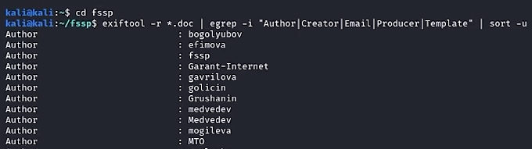
Актуальность темы:
Рост объема цифровых данных в открытом доступе приводит к увеличению рисков утечки конфиденциальной информации через метаданные. Большинство пользователей не осознают, какую информацию можно извлечь из обычных файлов.
Современные инструменты анализа метаданных зачастую сложны в освоении, ориентированы на узких специалистов и неудобны для массового пользователя по ряду причин:
Требуют работы через командную строку (например, ExifTool, MediaInfo);
Не поддерживают русский язык интерфейса или документации;
Ограниченная поддержка форматов файлов.

Slide 3

Цель и задачи
Цель исследования:
Разработка программного инструмента для автоматизированного сбора, анализа, хранения и редактирования метаданных цифровых файлов с учётом требований информационной безопасности и удобства использования в корпоративной и частной среде.
Задачи исследования:
Анализ существующих решений;
Проектирование архитектуры системы;
Реализация сбора и анализа метаданных;
Поддержка редактирования и классификации;
Обеспечение безопасности и доступности;
Адаптация под корпоративные нужды.

Slide 4

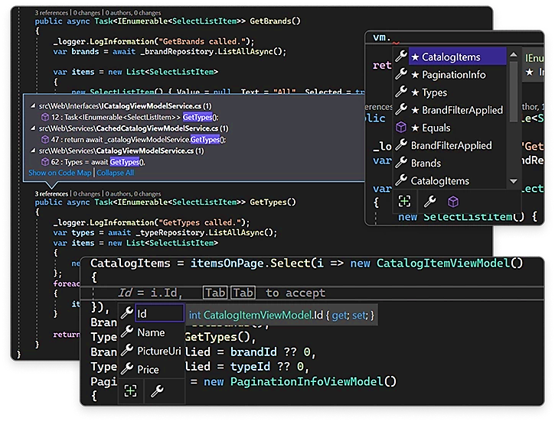

Средства разработки
Язык программирования:
C#.
IDE:
Visual Studio 2022.
Платформа и фреймворк:
.NET Framework;
WPF (Windows Presentation Foundation).
База данных:
SQL Server;
Entity Framework.
Безопасность и аутентификация:
BCrypt.Net;
MailKit.
Многопоточность:
System.Threading.Tasks;
DispatcherTimer.
Библиотеки для работы с файлами:
DocumentFormat.OpenXml;
Open XML SDK;
MetadataExtractor;
TagLib#;
MediaToolkit;
NTextCat.
Генерация отчётов:
OfficeOpenXml (EPPlus).

Slide 5

Основные функции ПО
Программное решение предоставляет следующие функции:
Загрузка и автоматическая обработка файлов разных форматов;
Извлечение основных метаданных из файлов и ручное изменение некоторых из них;
Поиск и фильтрация по параметрам;
Группировка файлов по категориям;
Сравнение метаданных между двумя выбранными файлами;
Генерация аналитических отчётов в формате .xlsx;
Ведение журнала изменений метаданных;
Поддержка ролевой модели доступа;
Двухфакторная аутентификация через email для повышения безопасности;
Панели управления пользователями и их правами доступа.

Slide 6
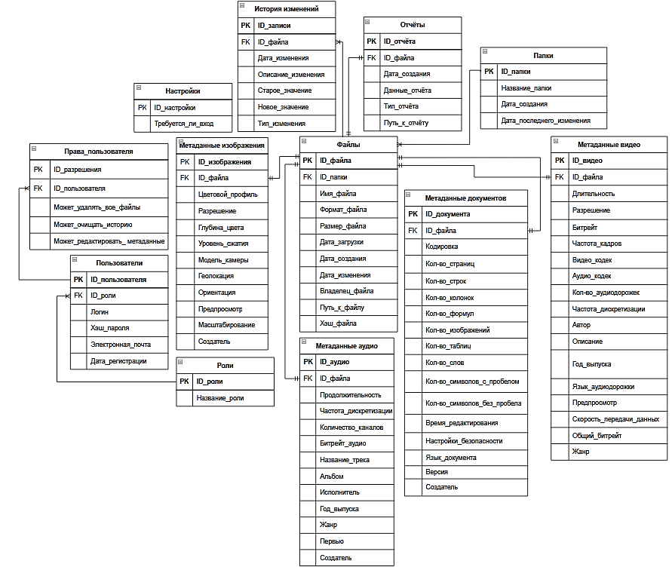
Проектирование БД (ER-диаграмма)

Slide 7
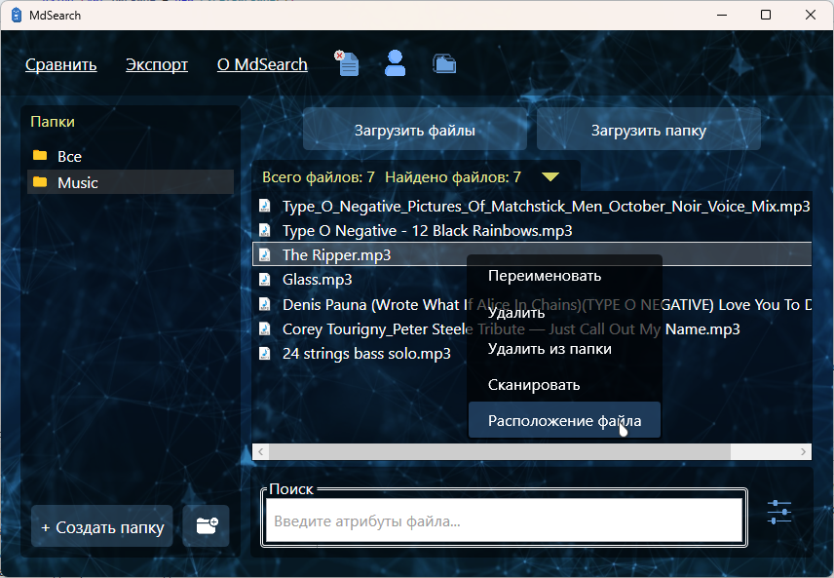
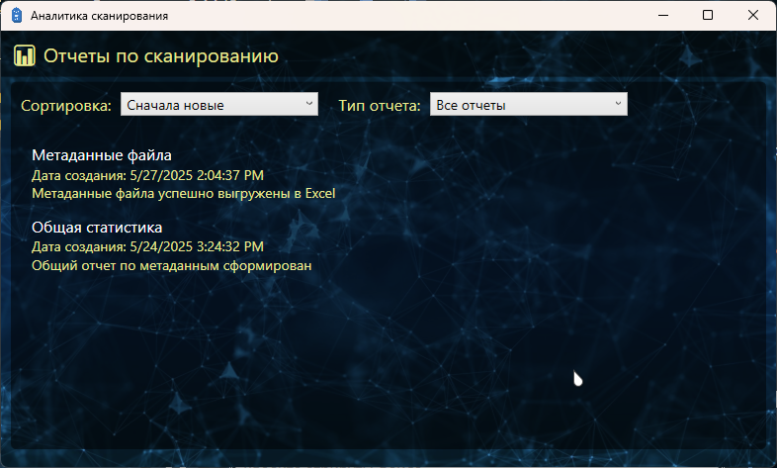
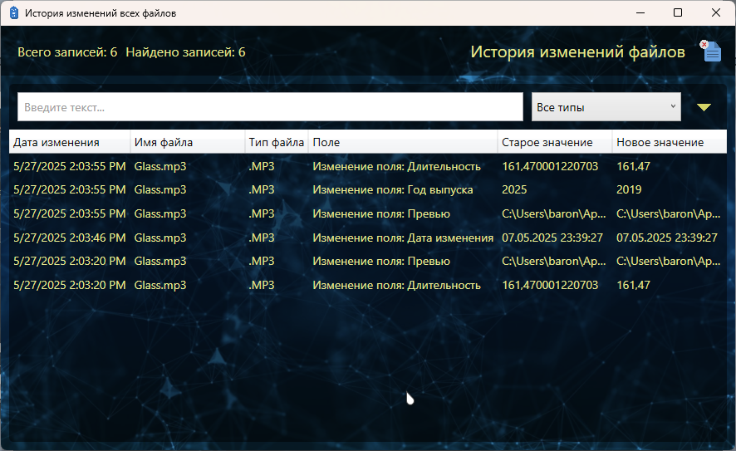
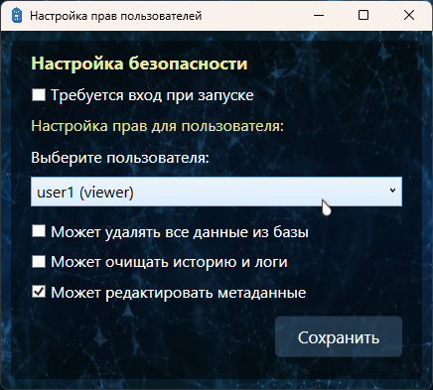
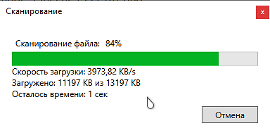
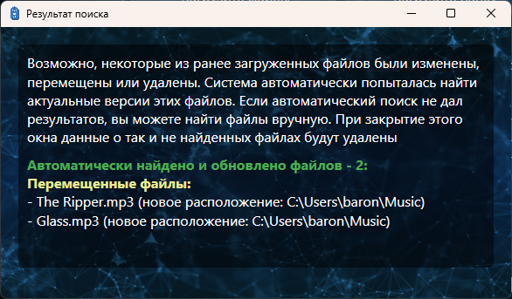
Демонстрация работы ПО

Slide 8

Достижения в процессе работы над дипломным проектом
Разработано программное решение для работы с метаданными согласно техническому заданию (версия «ранний доступ»);
Реализован автоматизированный сбор, анализ и хранение метаданных из различных форматов (документы, изображения, аудио, видео);
Создан графический интерфейс с поддержкой русского языка;
Добавлена возможность экспорта данных в Excel для анализа и отчетности;
Внедрены механизмы поиска, фильтрации и сравнения метаданных;
Организовано логирование изменений метаданных с фиксацией старых и новых значений;
Введена ролевая модель доступа и двухфакторная аутентификация через email;
Обеспечено шифрование паролей и безопасное управление пользователями;
Построена модульная архитектура, позволяющая легко расширять функционал;
Разработанное решение было представлено на научно-технической выставке в Саратовском колледже водного транспорта, строительства и сервиса 15 мая 2025 года, где оно заняло первое место и получило положительную обратную связь от экспертов.

Slide 9
СПАСИБО ЗА ВНИМАНИЕ!

